Slide 1
Основы промышленной электроники
Промышленная электроника – наука о применении электронных приборов и устройств в промышленности.
В промышленной электронике можно выделить три области:
- информационную электронику(ИЭ);
- энергетическую электронику(ЭЭ);
- электронную технологию(ЭТ).
Информационная электроника является основой электронно-вычислительной, информационно-измерительной техники и автоматизации производства.
Энергетическая электроника является основой устройств и систем преобразования электрической энергии средней и большой мощностей. Сюда относятся выпрямители, инверторы, мощные преобразователи часто-ты и др.
Электронная технология включает в себя методы и устройства, используемые в технологических процессах, основанные на действии электрического тока и электромагнитных волн различной длины (высокочастотный нагрев и плавка, ультразвуковая резка и сварка и т.д.), электронных и ионных пучков (электронная плавка, сварка и т.д.).

Slide 2
Главные свойства электронных устройств(ЭУ):
- высокая чувствительность;
- быстродействие;
- универсальность.
Чувствительность электронных устройств – это абсолютное значение входной величины, при котором электронное устройство начинает работать. Чувствительность современных электронных устройств составляет 10⁻¹⁷ А по току, 10⁻¹³ В по напряжению, 10⁻²⁴Вт по мощности.
Быстродействие электронных устройств обусловливает их широкое применение в автоматическом регулировании, контроле и управлении быстропротекающими процессами, достигающими долей микросекунды.
Универсальность заключается в том, что в электронных устройствах используется электрическая энергия, которая сравнительно легко получается из различных видов энергии и легко преобразуется в другие виды энергии, что очень важно, т.к. в промышленности используются все виды энергии.

Slide 3
В настоящее время широкое применение в промышленной электронике находят полупроводниковые приборы, т.к. они имеют важные достоинства:
- высокий КПД;
- долговечность;
- надежность;
- малые масса и габариты.
Одним из главных направлений развития полупроводниковой электроники в последние десятилетия являлись интегральная микроэлектроника.
В последние годы широкое применение получили полупроводниковые интегральные микросхемы (ИС).
Микросхема– микроминиатюрный функциональный узел электронной аппаратуры, в котором элементы и соединительные провода изготавливаются в едином технологическом цикле на поверхности или в объеме полупроводника и имеют общую герметическую оболочку.
В больших интегральных схемах (БИС) количество элементов (резисторов, диодов, конденсаторов, транзисторов и т.д.) достигает нескольких сотен тысяч, а их минимальные размеры составляют 2…3 мкм. Быстродействие БИС привело к созданию микропроцессоров и микрокомпьютеров.

Slide 4
В последнее время широкое развитие получил новый раздел науки и техники– оптоэлектроника. Физическую основу оптоэлектроники составляют процессы преобразования электрических сигналов в оптические и обратно, а также процессы распространения излучения в различных средах.
Преимуществом оптоэлектроники являются неисчерпаемые возможности повышения рабочих частот и использование принципа параллельной обработки информации.

Slide 5
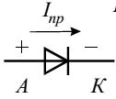
Полупроводниковые диоды
Полупроводниковый диод (ПД) – прибор с одним p−n переходом и двумя выводами.
Он хорошо пропускает ток одного направления и плохо пропускает ток противоположного направления.
Эти токи и соответствующие им напряжения между выводами полупроводникового диода называются прямыми I_{пр} и обратными I_{обр} токами, прямыми U _{пр} и обратными U_{обр} напряжениями.
На рисунке приведено условное изображение полупроводникового диода в схемах электрических цепей.
Прямой ток I_{пр} в ПД направлен от одного вывода (анода) к другому (катоду).

Slide 6
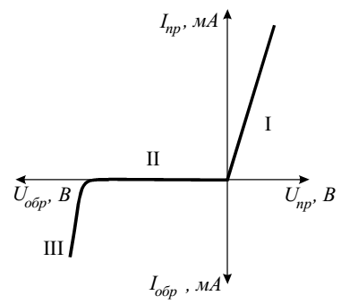
Анализ ВАХ ПД позволяет сделать вывод, что ПД – нелинейный элемент и сопротивление его зависит от величины и направления тока.
Так прямое сопротивление ПД составляет обычно не выше нескольких десятков Ом, а обратное сопротивление не ниже нескольких сотен кОм.
Вольтамперная характеристика ПД имеет ярко выраженные три участка, которые называются прямой (I), обратной (II) ветвями и ветвью стабилизации (III).
Полупроводниковые диоды, у которых рабочим участком является участок стабилизации III, называются стабилитронами. Они имеют значительное обратное сопротивление и применяются в схемах стабилизации напряжения.

Slide 7
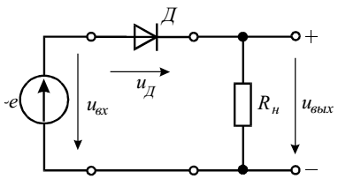
Выпрямители на полупроводниковых диодах
Наиболее часто источники постоянного напряжения получают путем преобразования синусоидального (переменного) напряжения в постоянное напряжение.
Устройства, осуществляющие такое преобразование, называются выпрямителями.
В большинстве случаев для выпрямления переменного напряжения применяются выпрямители на ПД, поскольку они хорошо проводят ток в прямом направлении и плохо в обратном.
Простейшая схема выпрямителя показана на рисунке.
В ней последовательно соединены источник переменной ЭДС (е), диод Д и нагрузочный резистор R_{н}. Эта схема называется однополупериодной. Часто ее называют однофазной однотактной, т.к. источник переменной ЭДС является однофазным и ток проходит через него в одном направлении один раз за период (один такт за период).

Slide 8
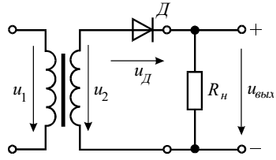
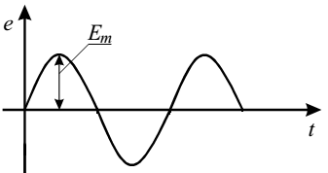
В качестве источника синусоидальной ЭДС обычно служит силовой трансформатор, включенный в электрическую сеть.
Графики на рисунке иллюстрируют процессы в выпрямителе.
ЭДС генератора изображена синусоидой с амплитудой E_{m}.
В течение положительного полупериода ЭДС e напряжение для диода является прямым, сопротивление его мало, и проходит ток i, создающий на резисторе R_{н} падение напряжения u_{R}=u_{вых}.
В течение следующего полупериода напряжение является обратным, тока практически нет из-за большого сопротивления диода (R_{Д}>>R_{н}) и u_{R}=u_{вых}=0.
Таким образом, через диод Д, нагрузочный резистор R_{н} и генератор проходит пульсирующий ток в виде импульсов, длящихся полпериода и разделенных промежутками также в полпериода. Этот ток называют выпрямленным током. Он создает на резисторе R_{н} пульсирующее выпрямленное напряжение, полярность которого: со стороны катода получается плюс, а со стороны анода– минус.

Slide 9
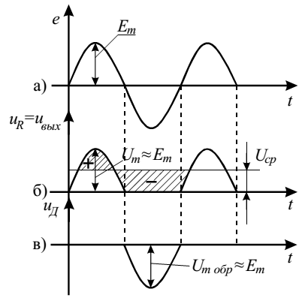
Полезной частью выпрямленного напряжения является его постоянная составляющая, или среднее значение, U_{ср} , которое за весь период равно:
Вычитая из пульсирующего напряжения его среднее значение, получим переменную составляющую U~, которая имеет несинусоидальную форму. Для нее нулевой осью является прямая линия, изображающая постоянную составляющую. Полуволны переменной составляющей U~ заштрихованы.
Переменная составляющая является «вредной» частью выпрямленного напряжения. Для ее уменьшения в нагрузочном резисторе и в выходном напряжении, т.е. для сглаживания пульсаций выпрямленного напряжения применяют сглаживающие фильтры (СФ).

Slide 10
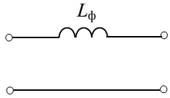
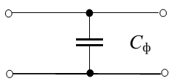
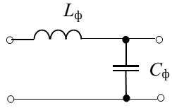
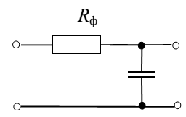
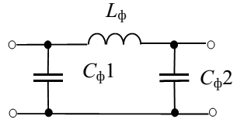
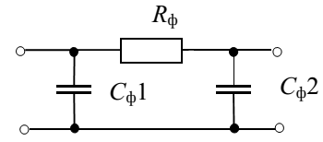
Сглаживающие фильтры обычно состоят из конденсаторов и индуктивных катушек, так как их сопротивления зависят от частоты. По виду реактивных элементов различают:
емкостные (а);
индуктивные(б);
смешанные:
1) Г-образные LC-фильтры (в);
2) Г- образные RC-фильтры (г);
3) П-образные LC-фильтры (д);
4) П-образные RC-фильтры (е).

Slide 11
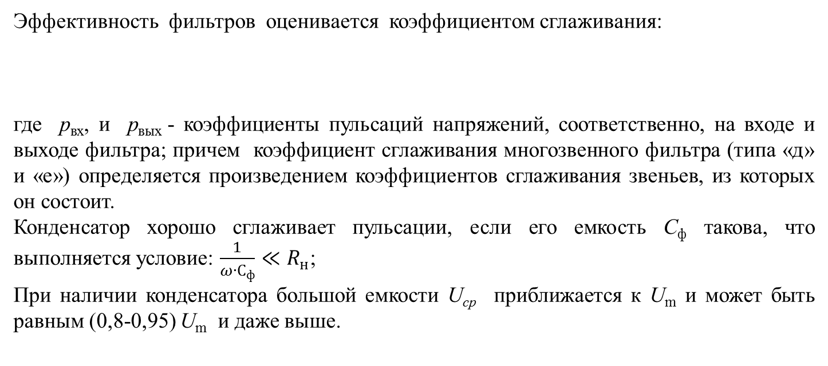
Эффективность фильтров оценивается коэффициентом сглаживания:
где p_{вх}, и p_{вых} - коэффициенты пульсаций напряжений, соответственно, на входе и выходе фильтра; причем коэффициент сглаживания многозвенного фильтра (типа «д» и «е») определяется произведением коэффициентов сглаживания звеньев, из которых он состоит.
Конденсатор хорошо сглаживает пульсации, если его емкость С_{ф} такова, что выполняется условие: $\frac{1}{ω∙С_{ф}}≪R_{н}$;
При наличии конденсатора большой емкости U_{ср} приближается к U_{m} и может быть равным (0,8-0,95) U_{m} и даже выше.

Slide 12
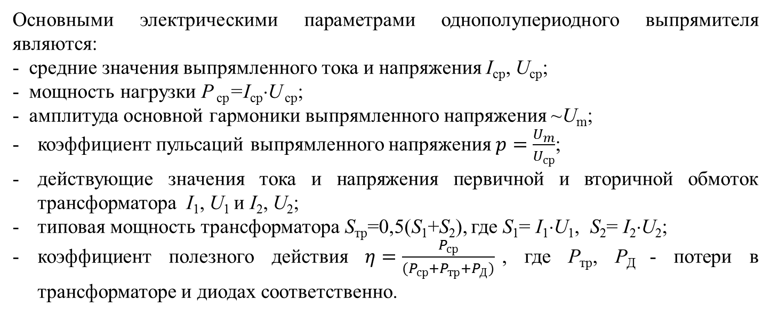
Основными электрическими параметрами однополупериодного выпрямителя являются:
- средние значения выпрямленного тока и напряжения I_{ср}, U_{ср};
- мощность нагрузки P _{ср}=I_{ср}⋅U _{ср};
- амплитуда основной гармоники выпрямленного напряжения ~U_{m};
коэффициент пульсаций выпрямленного напряжения $p=\frac{U_{m}}{U_{ср}}$;
действующие значения тока и напряжения первичной и вторичной обмоток трансформатора I₁, U₁ и I₂, U₂;
типовая мощность трансформатора S_{тр}=0,5(S₁+S₂), где S₁= I₁⋅U₁, S₂= I₂⋅U₂;
коэффициент полезного действия $η=\frac{P_{ср}}{(P_{ср}+P_{тр}+P_{Д})}$, где P_{тр}, P_{Д} - потери в трансформаторе и диодах соответственно.

Slide 13
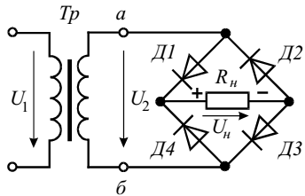
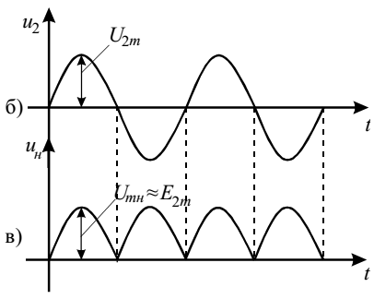
Однополупериодный выпрямитель применяют обычно для питания высокоомных нагрузочных устройств малой мощности (электронно-лучевых трубок и др.) допускающих повышенную пульсацию.
Наибольшее распространение получил двухполупериодный мостовой выпрямитель.
Он состоит из трансформатора Тр и четырех диодов Д1, Д2, Д3, Д4, подключенных к вторичной обмотке трансформатора по мостовой схеме. К одной из диагоналей моста подсоединяется обмотка Тр, а к другой – нагрузочный резистор R_{н}. Каждая пара диодов Д1, Д3 и Д2, Д4 работает поочередно.
Диоды Д1, Д3 открыты в I полупериод напряженияU₂, когда потенциал точки а выше потенциала точки б.
В следующий полупериод напряжения U₂ потенциал точки б выше потенциала точки a, диоды Д2, Д4 открыты, а диоды Д1, Д3 закрыты.

Slide 14
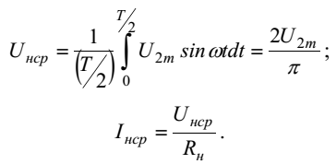
В оба полупериода, как видно из рисунка ток через нагрузочный резистор R_{н} имеет одно и то же направление.
Выражения для средних значений выпрямленных напряжения и тока имеют вид:
Анализ приведенных соотношений показывает, что при одинаковых значениях параметров трансформаторов и сопротивлений R_{н} мостовой выпрямитель по сравнению с однополупериодным имеет следующие преимущества:
- средние значения выпрямленных тока I_{нср} и напряжения U _{нср} в два раза больше;
- пульсации значительно меньше;
- частота пульсаций в два раза выше, что уменьшает габариты фильтра.

Slide 15
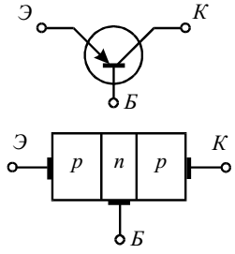
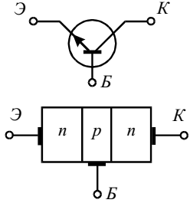
Транзисторы
Транзисторы (Т) – полупроводниковые приборы, служащие для усиления мощности электрических сигналов. По принципу действия транзисторы делятся на биполярные и полевые (униполярные).
Биполярный транзистор (БТ) – представляет собой трехслойную структуру. В зависимости от способа чередования слоев БТ называются транзисторами типа p-n-p или типа n-p-n.
Термин "биполярный" говорит о наличии в транзисторах данного класса двух различных типов носителей заряда – электронов и дырок, что связано со свойствами полупроводника (германия или кремния, применяемых для изготовления этих приборов) при вводе в него примесного материала.
В биполярном транзисторе средний слой называется базой (Б), один крайний слой – коллектором (К), а другой крайний слой – эмиттером (Э).
Каждый слой имеет свой вывод, с помощью которых биполярный транзистор подключается в цепь.

Slide 16
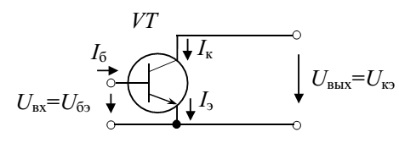
Включение транзистора в схему производится таким образом, что один его электрод является общим для входной и выходной цепей, в соответствии с этим возможны три схемы включения транзистора:
а) с общим эмиттером (с ОЭ);
б) с общим коллектором (с ОК);
в) с общей базой (с ОБ).
Однако наиболее широкое распространение
нашла схема с общим эмиттером, поскольку при малой величине входного (управляющего) тока базы I_{б} выходной коллекторный ток практически равен эмиттерному I_{к} ≈I_{э}. Основными характеристиками транзистора по схеме с общим эмиттером являются вольтамперные:
- входные (базовые) – зависимости тока I_{б} от напряжения на входе цепи U_{бэ} при различных значениях напряжения между коллектором и эмиттером U_{кэ};
- выходные (коллекторные) – зависимости тока I_{к} от напряжения между коллектором и эмиттером U_{кэ} при различных токах базы I_{б}.

Slide 17
Структура и условное обозначение одного из видов полевых транзисторов показана на рисунке. У полевых транзисторов так же, как и у биполярных – три электрода, называемые истоком, стоком и затвором.
Истоком (И) называется электрод, из которого в центральную область ПТ (канал) входят основные носители заряда n или p-типов.
Сток (С) – электрод, через который основные носители уходят из канала.
Затвор (З) – электрод, управляющий потоком носителей заряда.
Поскольку в полевом транзисторе ток определяется движением носителей только одного знака n или p-типов, эти транзисторы называют также униполярными.

Slide 18
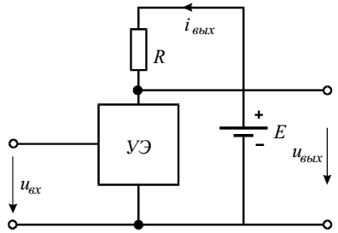
Усилители на транзисторах
Усиление электрических сигналов необходимо при приеме радиосигналов, контроле и автоматизации технологических процессов, при измерении электрических и неэлектрических величин и т.д.
Простейшим усилителем является усилительный каскад, содержащий нелинейный управляемый элемент УЭ, как правило биполярный или полевой транзистор, резистор R и источник электрической энергии E.
Усилительный каскад имеет входную цепь, к которой подводится входное напряжение U_{вх} (усиливаемый сигнал) и выходную цепь, с которой снимается выходное напряжение U_{вых} (усиленный сигнал).
Усиленный сигнал имеет значительно большую мощность по сравнению с входным сигналом. Увеличение мощности сигнала происходит за счет источника электрической энергии. Процесс усиления осуществляется посредством изменения сопротивления управляемого элемента, а, следовательно, и тока в выходной цепи, под воздействием входного напряжения или тока.

Slide 19
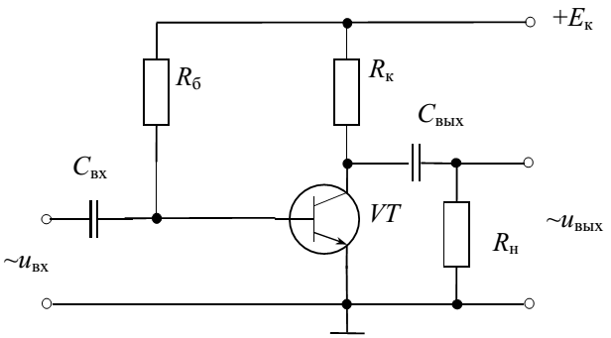
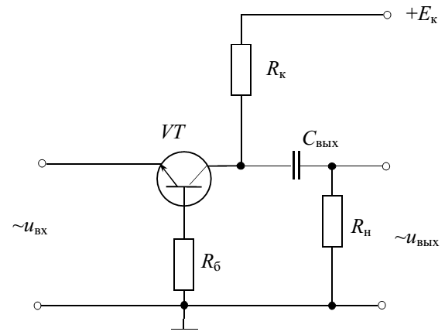
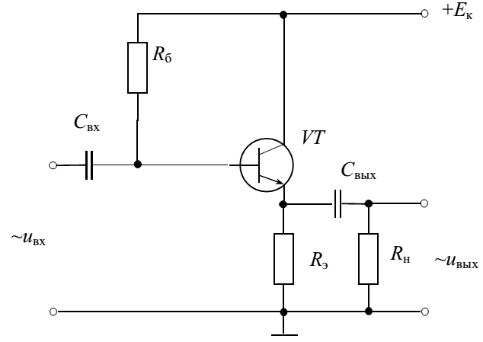
Выходное напряжение снимается с управляемого элемента или резистора R. Таким образом, усиление основано на преобразовании электрической энергии источника постоянной ЭДС E в энергию выходного сигнала за счет изменения сопротивления управляемого элемента по закону, задаваемому входным сигналом.
В соответствии со схемами включения транзистора различают усилительные каскады:
1) с общим эмиттером (а);
2) с общим коллектором (б);
3) с общей базой (в).

Slide 20
Основными параметрами усилительного каскада являются:
коэффициент усиления по напряжению:
коэффициент усиления по току:
коэффициент усиления по мощности:

Slide 21
Схема с ОЭ, имея среднее значение входного сопротивления, дает примерно одинаковое усиление по напряжению со схемой с ОБ (при соответствующей величине сопротивления нагрузки) (k_{u}»1) и по току со схемой с ОК (k_{i}»1), обладая наибольшим усилением по мощности. Поэтому на практике усилительные каскады с общим эмиттером нашли самое широкое применение.
Схема с ОК имеет k_{u}≈0,8÷0,9 и, поскольку выходное напряжение мало отличается от входного по величине и фазе, ее часто называют эмиттерным повторителем. Большое входное сопротивление и малое выходное обусловили использование эмиттерного повторителя для согласования высокоомных источников усиливаемого сигнала с низкоомными нагрузочными устройствами.
Схема с ОБ имеет k_{i}<1, так как выходным током является ток коллектора, а входным - несколько больший эмиттерный ток, и малое входное и сравнительно большое выходное сопротивления. Но, поскольку усилительные каскады с ОБ имеют малые нелинейные искажения и хорошие частотные и переходные характеристики, их, как правило, используют для работы на повышенных частотах и для усиления импульсных сигналов.

Slide 22
Усилительный каскад имеет коэффициент усиления по напряжению K_{u}, равный нескольким десяткам.
Для получения больших значений K_{u}, достигающих многих тысяч и более, используют многокаскадные усилители, в которых каждый последующий каскад подсоединен к выходу предыдущего.
где K₁, K₂, …, K_{n} – коэффициенты усиления первого, второго и n-го каскада.

